Slide 1
El reloj de pared
Karen Sofia Suarez Hernandez

Slide 2
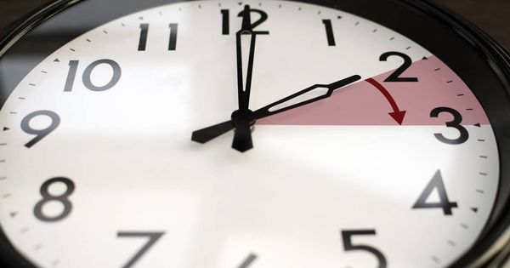
1. El reloj funciona correctamente antes de que a el se le olvide darle cuerda.

Slide 3
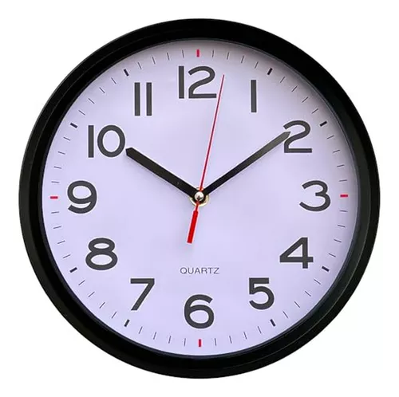
2. Cuando se le olvida darle cuerda el reloj deja de funcionar.

Slide 4

3.Se dirige a la casa de su amigo sin saber cuanto tiempo tarda en llegar.

Slide 5
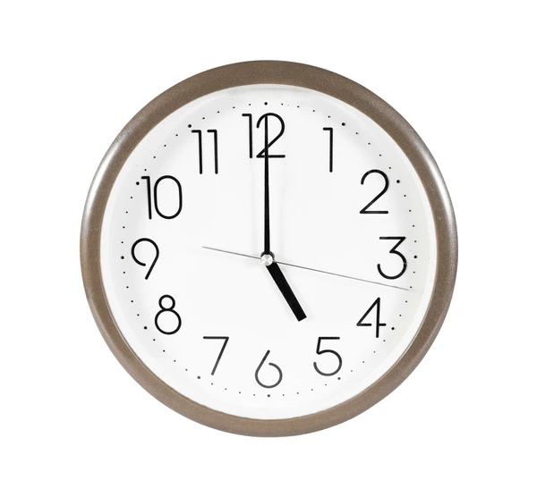
4. Pasa la tarde con su amigo y antes de regresar observa nuevamente la hora en el reloj de su amigo.

Slide 6
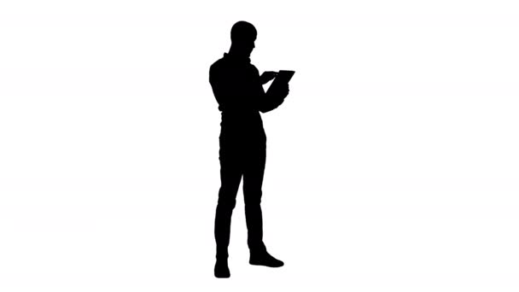
5. Al llegar a su casa toma nota del tiempo total que estuvo afuera, es decir el tiempo transcurrido entre su salida y su regreso.

Slide 7
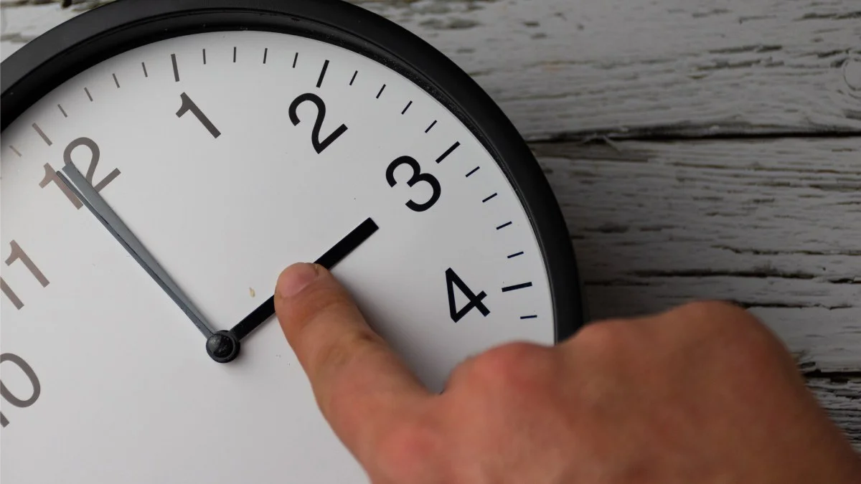
6. Asume que el tiempo de ida es igual al de vuelta así que suma estos dos tiempos. Dado que el reloj es exacto marcara el tiempo correcto cuando lo ajuste.

Slide 8
INICIO
El reloj funciona correctamente
¿Olvida darle cuerda?
FIN
El reloj deja de funcionar
Si
No
El reloj sigue funcionando correctamente
Se dirige a casa de su amigo
Suma, ajusta el reloj y marca la hora correcta
Pasa la tarde con su amigo
Observa la hora en el reloj de su amigo
Regresa a casa
Anota el tiempo total que estuvo afuera
Asume que el tiempo de ida es igual al de vuelta

